Slide 1
Arduino2

Slide 2
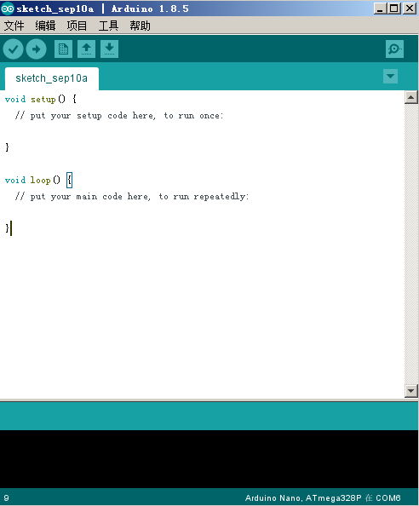
1ArduinoIDE介绍
上传
开发板
串口监视器
编译
检查
集成开发环境
（Integrated Development Environment）
是用于提供程序开发环境的应用程序，
一般包括代码编辑器、编译器、调试器
和图形用户界面等工具。
集成了代码编写功能、分析功能、
编译功能、调试功能等一体化的
开发软件服务套。
所有具备这一特性的软件或者
软件套（组）都可以叫集成开发环境。
编辑区
检查编译结果反馈

Slide 3
常用命令
文件—新建
文件—打开
工具—开发板
工具—端口
项目—加载库
编译检查
上传开发板
串口监视器

Slide 4
2Arduino的第一个程序
1 打开下载的blink.ino
2 尝试上传代码至开发板
3 修改delay()中的数字在10-2000之间，
再次上传观察变化。

Slide 5
4 在终端中输入以下代码开启端口权限：
sudo … chmod … 666 … /dev/端口号
回车后，输入操作密码，开启端口。
5 写入第一个程序“blink”。

Slide 6
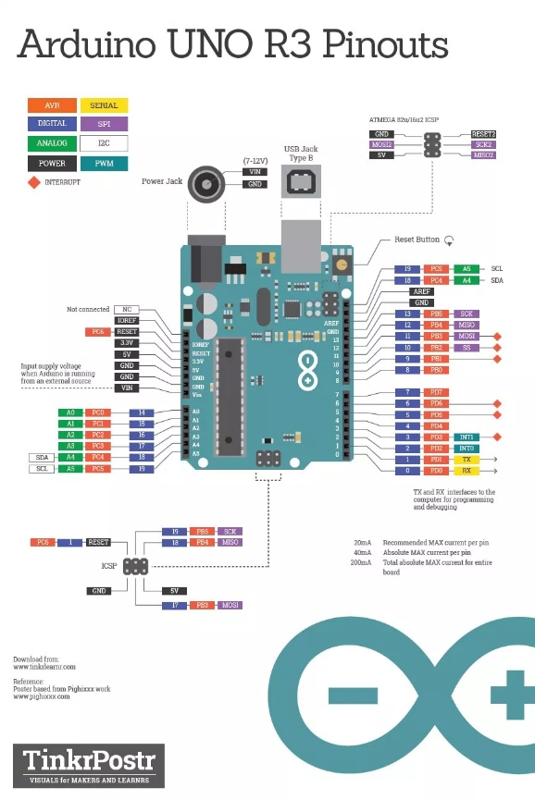
3Arduino开发板的认识
1 观察图片
数字信号端口
0-13
供电与
接地
模拟信号端口
的输出
analogWrite
3,5,6,9,10,11
模拟模拟信号端口
pwm信号
脉冲宽度调制信号
的输入analogRead
0-5
数字信号
14-19

Slide 7
4代码书写规范
1 代码开头用/*。。。。。*/说明代码功能，版权，开发时间等。
2 每段代码后用//标注
3 看示例blink。

Slide 8
5常用函数1
int a； //定义变量a为整数变量。
Int a=13；//定义整数变量a是13。
pinMode(数字，OUTPUT)；
pinMode(数字，INPUT)；
digitalWrite(数字,LOW)；
或者digitalWrite(数字,0)；
digitalWrite(数字,HIGH)；
或者digitalWrite(数字,1)；
digitalRead(数字)；

